Slide 1
Элементы готики в храмовой архитектуре суздальской земли
Автор: Бабаева Т.Б.

Slide 2
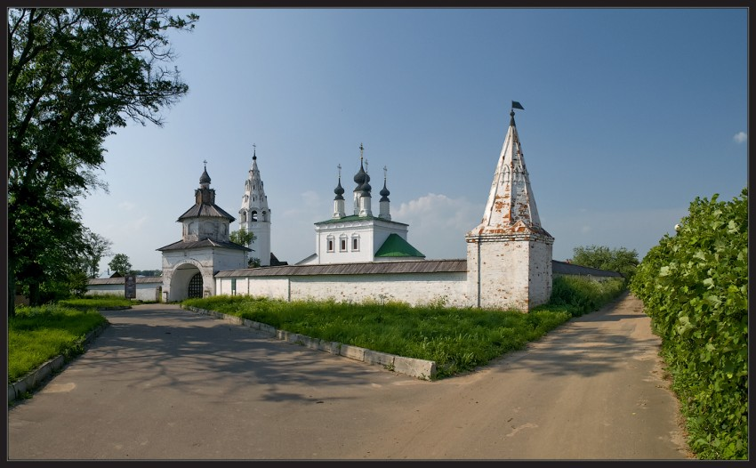
Александровский монастырь (г. Суздаль)

Slide 3
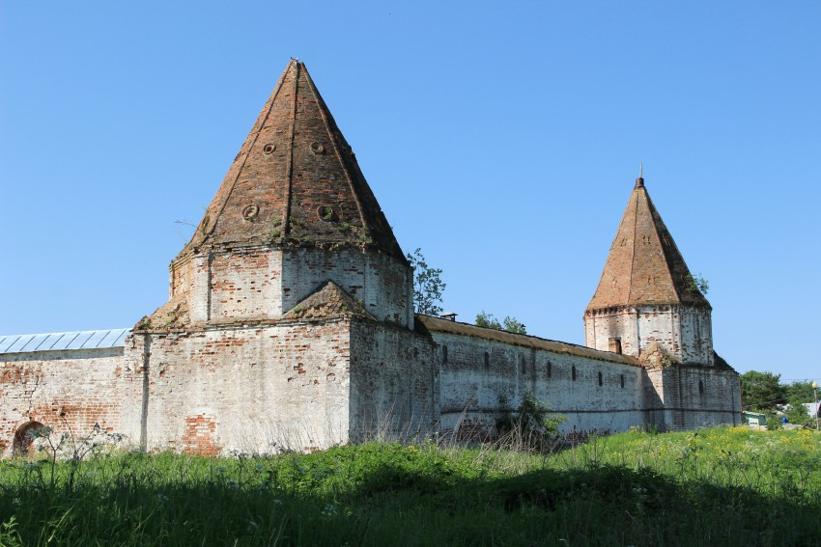
Покровский монастырь (г. Суздаль)

Slide 4
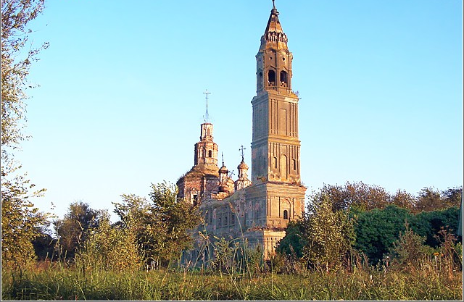
Воскресенская церковь (с. Воскресенская слободка)

Slide 5
Церковь Александра Невского (г. Суздаль)

Slide 6
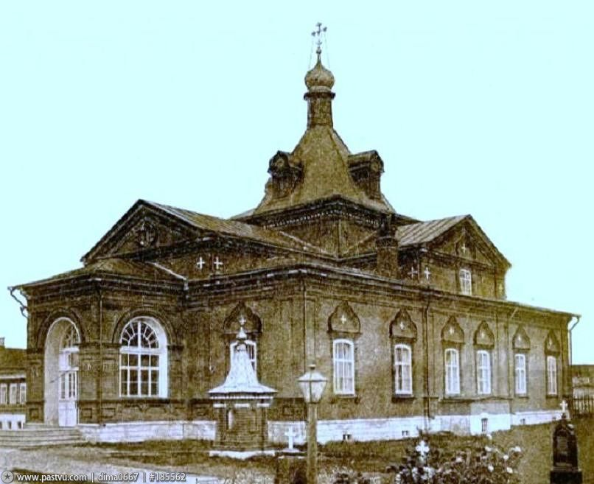
Сретенская церковь ризоположенского монастыря (г. Суздаль)

Slide 7
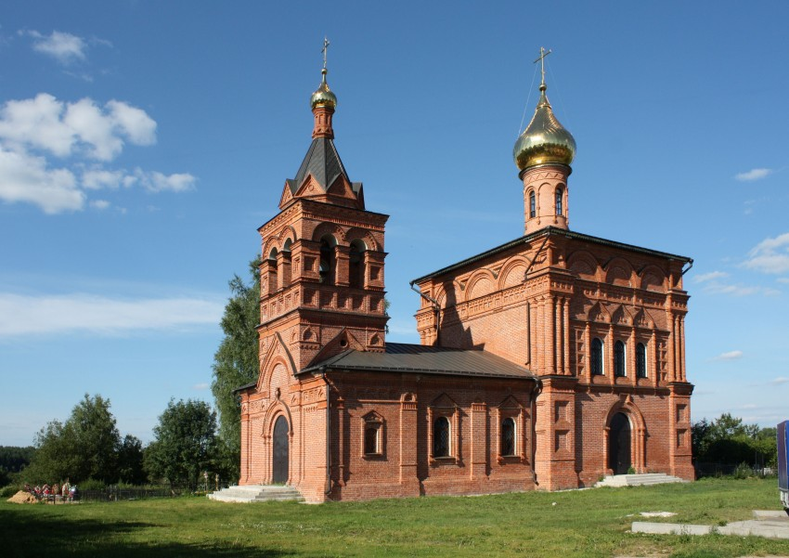
Казанская церковь (с. Заполицы)

Slide 8
Церковь Фрола и Лавра (с. Суворотское)

Slide 9
Храмовый комплекс (с. Федоровское)

Slide 10
Спасибо за внимание!!!

